Slide 1
Когда любовь растопит мир земной…
Выполнила вед. библиотекарь ООПИФ Перминова Н.В.

Slide 2
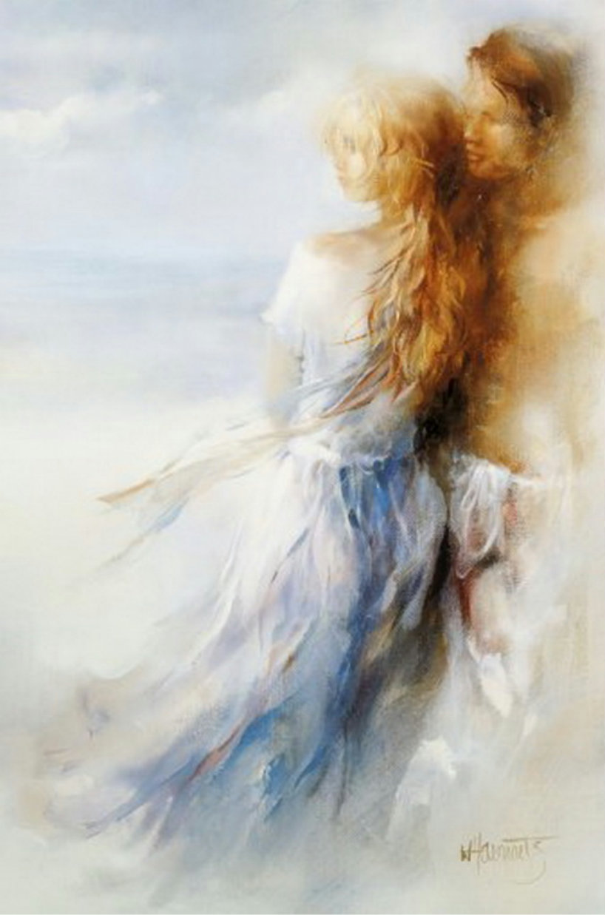
Я, словно бабочка, к огню
Стремилась так неодолимо
В Любовь, волшебную страну,
Где назовут меня любимой...
Где бесподобен день любой,
Где не страшилась я б ненастья.
Прекрасная страна- Любовь,
Страна - Любовь,
Ведь только в ней бывает счастье!
Пришли иные времена,-
Тебя то нет, то лжешь, не морщась.
Я поняла, Любовь- страна,
Где каждый человек притворщик...
Моя беда, а не вина,
Что я наивности образчик.
Любовь - обманная страна,
Обманная страна,
И каждый житель в ней - обманщик.
Зачем я плачу пред тобой
И улыбаюсь так некстати?
Неверная страна - Любовь,
Там каждый человек - предатель.
Но снова прорастёт трава
Сквозь все преграды и напасти.
Любовь - весенняя страна,
Ведь только в ней бывает счастье.

Slide 3
84
Н561
84
Н561
Один из самых загадочных романов Натальи Нестеровой! Наблюдательность и ирония переплетаются в этой книге с…ирреальным, а земной мир – суматошный, знакомый и понятный – прекрасно сосуществует с потусторонним…
Нестерова, Н. Двое, не считая призраков / Н. Нестерова. - Москва : АСТ : Астрель, 2008. – 318 с.

Slide 4
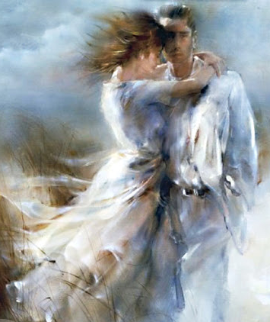
Каждый вздох на двоих… каждый взгляд…
Целый мир на двоих - под ногами…
Ведь любовь не боится преград,
Коль дарована людям богами…
Ты и я…в теплом бархате звезд…
И от нежности – сердце…на части…
Белый снег…белый шелк белых роз…
Невесомое…тихое счастье…

Slide 5
Надоело всё до чёртиков! Престижная работа, собственная привлекательная внешность, любимый жених…
Судьба даёт ей шанс изменить всё: вляпаться в авантюру, поменять имидж, потерять голову от любви и, наконец, почувствовать себя счастливой!
84
В463
Вильмонт, Е. Гормон счастья и прочие глупости : роман / Е. Вильмонт. - Москва : АСТ, 2005. - 301с. - (Городской роман).

Slide 6
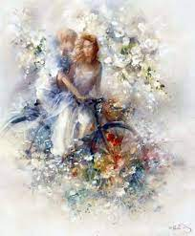
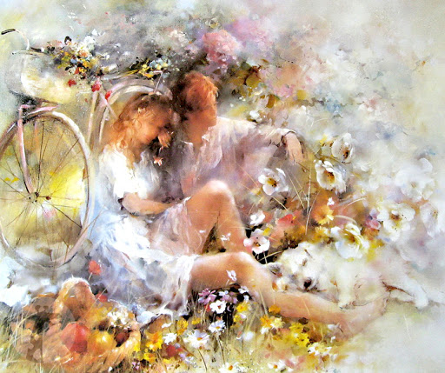
Любовь – это теорема,
которую каждый день
надо доказывать!
В одном часе любви – целая жизнь…

Slide 7
84
Т732
У Кати всё так хорошо: чудесный сын, отдельная квартира, престижная работа и, самое главное, - любимый человек! Они обязательно поженятся. Вот только дочери Алексея исполняется восемнадцать лет, и он уйдет от жены к Кате. Во всяком случае, так он обещает…И вдруг, неожиданно для себя, Катя открывает старую истину: нельзя строить своё счастье на чужом горе…
Тронина, Т. М. Никогда не говори "навсегда" : роман / Т. М. Тронина. - Москва : Эксмо, 2004. – 384 с. - (Любовь в большом городе).

Slide 8
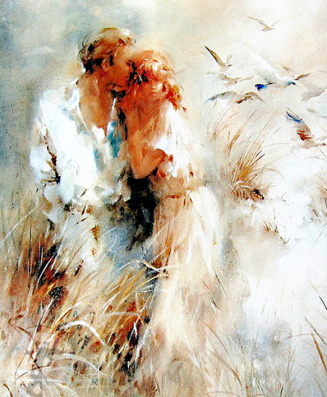
Любовь готова все прощать,
когда она – любовь,
умеет беспредельно ждать,
когда она – любовь,
любовь не может грешной быть,
когда она – любовь,
её не мыслимо забыть,
когда она - любовь,
она способна жизнь отдать,
когда она – любовь,
она – спасенье, благодать,
когда она – любовь,
полна безмерной доброты,
когда она – любовь,
она естественна, как ты,
когда она – любовь.

Slide 9
84
У18
Затянувшаяся вечеринка – очередная в жизни скучающего богемного Кости. Вечеринка, которая принесла ему встречу с девушкой, ставшей его единственной настоящей любовью!
Уварова, Л. Виражи судьбы, или Встреча в Америке / Л. Уварова. - Москва : АСТ, 2006. - 320 с. - (Русский романс).

Slide 10
84
Д797
В двадцать лет жизнь только начинается. А тем более если ты чемпионка страны по фехтованию. Но судьба бывает коварной - и мечты о мировой славе навсегда перечеркивает автомобильная катастрофа…
Дубровина, Т. А.
Все или ничего : роман / Т. А.Дубровина, Е. Н. Ласкарева. - Москва : АСТ, 2004. – 380 с. - (Русский романс).

Slide 11
84
К542
Если тайна не твоя – она может стоить тебе дорого!
Но она еще не догадывается об этом…
Княжева, Н. Если тайна не твоя : роман / Н. Княжева. - Москва : АСТ, 2006. – 318 с. - (Русский романс).

Slide 12
84
Р584
Про любоff/on –лаконичный роман о жизни, в которой праздник – страничка в отрывном календаре, роман о романе, в котором две половины не равны целому:
Ему некогда любить других,
Ей некогда любить себя.
Робски О. Про любоff\on : роман / О. Робски. - Москва : РОСМЭН, 2005. - 320 с.

Slide 13
